Slide 1


Správa o inšpekčnej činnosti
Školského inšpekčného centra NItra
Pracovná porada riaditeľov škôl v zriaďovateľskej pôsobnosti Regionálneho úradu školskej správy v Nitre
28. august 2024

Slide 2
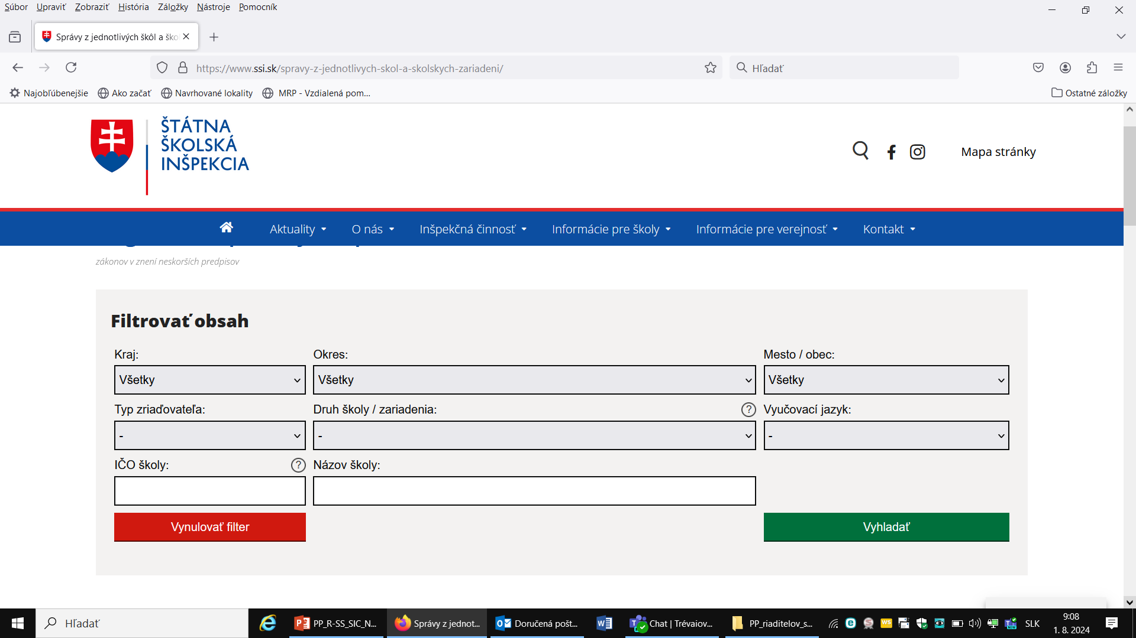
Zverejňovanie správ

Slide 3
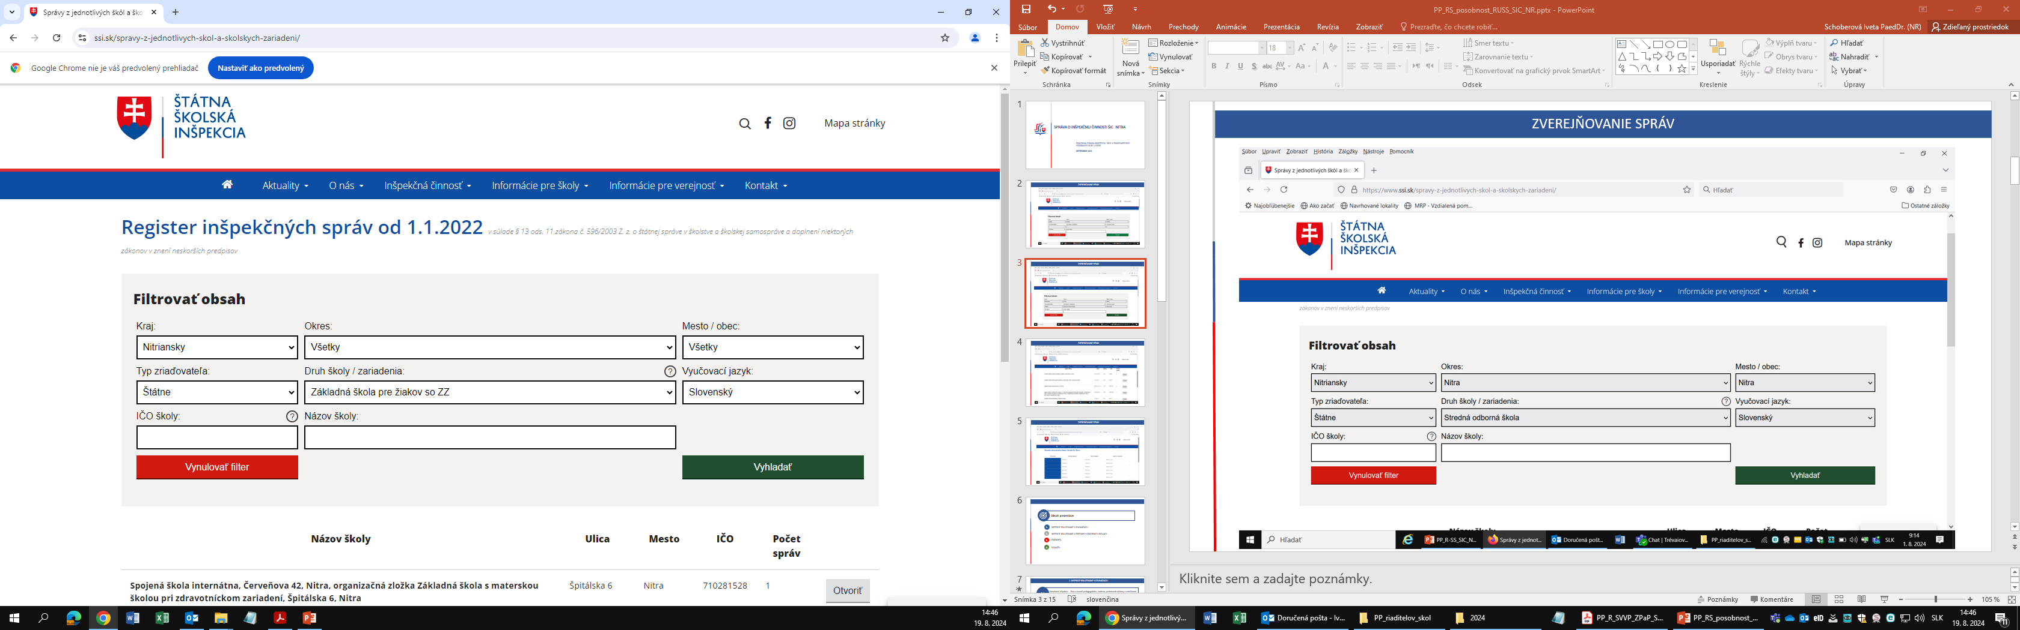
Zverejňovanie správ

Slide 4
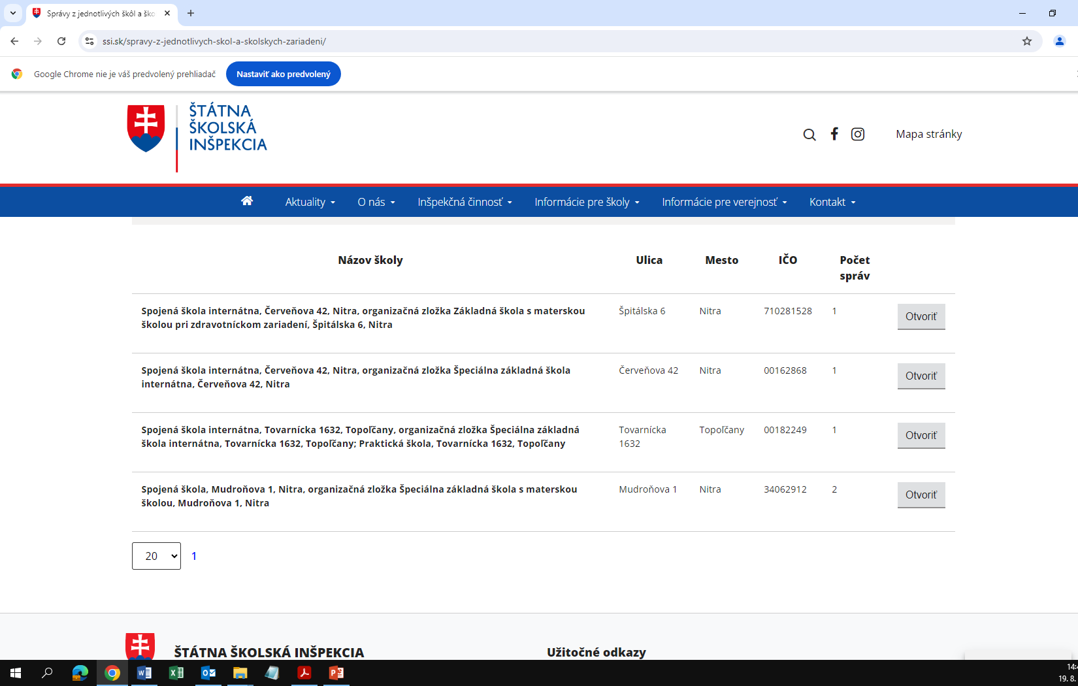
Zverejňovanie správ

Slide 5
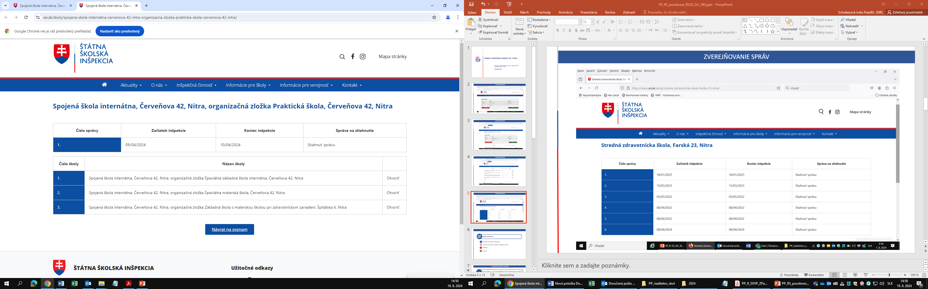
Zverejňovanie správ

Slide 6
Obsah prezentácie
1.
Inšpekcie realizované v Školách pre žiakov so ŠVVP
2.
Inšpekcie realizované v špeciálnych školských zariadeniach - LVS
3.
zistenia
4.
odporúčania

Slide 7
1. Inšpekcie realizované v špeciálnych zŠ a v ZŠ so špeciálnymi triedami
5.1
Následná inšpekcia – Stav odstránenia nedostatkov zistených pri inšpekciách v školách pre žiakov so ŠVVP – 4 NI v štátnych ŠZŠ, z nich 1 s VJS a 2 s VJSaM (v 1 ŠZŠ s VJSaM boli 2 NI)
5.2
Tematická inšpekcia – Stav prijímania žiakov do špeciálnej základnej školy a špeciálnej triedy základnej školy a ich rovný prístup k vzdelávaniu - 1 štátna ŠZŠ o. z. Spojenej školy internátnej
s VJS a 1 štátna ZŠ s VJS
INÁ
Tematická inšpekcia - Zabezpečenie personálnych podmienok výchovy a vzdelávania, odbornosti vyučovania v škole pre deti a žiakov so špeciálnymi výchovno-vzdelávacími potrebami - 1 štátna spojená škola s VJS – 4 TI – vo všetkých o. z.

Slide 8
2. Inšpekcie realizované v zariadeniach poradenstva a prevencie a v Špeciálnych výchovných zariadeniach
6.1
Následná inšpekcia - Stav odstránenia nedostatkov zistených pri inšpekciách v špeciálnych výchovných zariadeniach – v 1 štátnom LVS s VJS po NI.

Slide 9

3. zistenia
vydanie rozhodnutí bez požadovaných podkladov resp. pred ich doručením (absencia písomnej žiadosti zákonného zástupcu, vyjadrenia zariadenia poradenstva a prevencie, diagnostických vyšetrení, odporúčania všeobecného lekára pre deti a dorast)
diskrepancia a použitie nevhodných psychologických metód pri diagnostike MP
absencia IVP, nedostatky v obsahu spracovaných IVP (nerozpracovanie úpravy obsahu, metód, foriem hodnotenia), nekonzultovanie IVP so zákonnými zástupcami žiakov
udeľovanie výchovného opatrenia napomenutie od triedneho učiteľa za počet záznamov porušenia školského poriadku

Slide 10
3. zistenia
nedodržanie RUP u žiakov vzdelávaných podľa IVP, absencia 1 voliteľnej hodiny v učebnom pláne pre žiakov s autizmom a ďalšími pervazívnymi vývinovými poruchami s mentálnym postihnutím
hodnotenie žiakov so stredným stupňom mentálneho postihnutia jednotlivými stupňami slovného hodnotenia, absencia uvedenia formy priebežného hodnotenia pre každý vyučovací predmet v školskom vzdelávacom programe
nevydanie rozhodnutia o oslobodení od povinnosti dochádzať do školy individuálne vzdelávanej žiačke
nesplnenie kvalifikačného predpokladu na výkon pracovnej činnosti v školách pre žiakov so špeciálnymi výchovno-vzdelávacími potrebami - absencia vysokoškolského vzdelania druhého stupňa

Slide 11
3. zistenia
nesplnenie kvalifikačných požiadaviek v stanovenej lehote učiteľmi a pedagogickými asistentmi
neustanovenie zástupcu pre organizačnú zložku v spojenej škole

Slide 12

4. odporúčania
Prijímať žiakov len na základe diagnostických správ s určením ich mentálneho postihnutia, žiak bez MP nepatrí do ŠZŠ
Dodržiavať právne predpisy pri povolení vzdelávania žiaka do 18. roku – žiak s autizmom s MP podľa RUP má len 9 ročníkov
Zvážiť v prípade žiakov so ZZ opakovanie ročníka – v ŠZŠ sú iné možnosti, napr. cez IVP zohľadňovať ich ZZ nezabezpečovať takýmto spôsobom plnenie 10 rokov povinnej školskej dochádzky

Slide 13
Použité skratky
skratka | vysvetlenie | skratka | vysvetlenie
NI | Následná inšpekcia | ŠZŠ | Špeciálna základná škola
TI | Tematická inšpekcia | ZŠ | Základná škola
ŠVVP | Špeciálna výchovno-vzdelávacia potreba | LVS | Liečebno-výchovné sanatórium
ZZ | Zdravotné znevýhodnenie | MP | Mentálne postihnutie
VJS | Vyučovací jazyk slovenský | IVP | Individuálny vzdelávací program
VJSaM | Vyučovací jazyk slovenský a maďarský | RUP | Rámcový učebný plán

Slide 14
PaedDr. Iveta Schoberová
riaditeľka ŠIC Nitra
Iveta.Schoberova@ssi.sk

